Slide 1
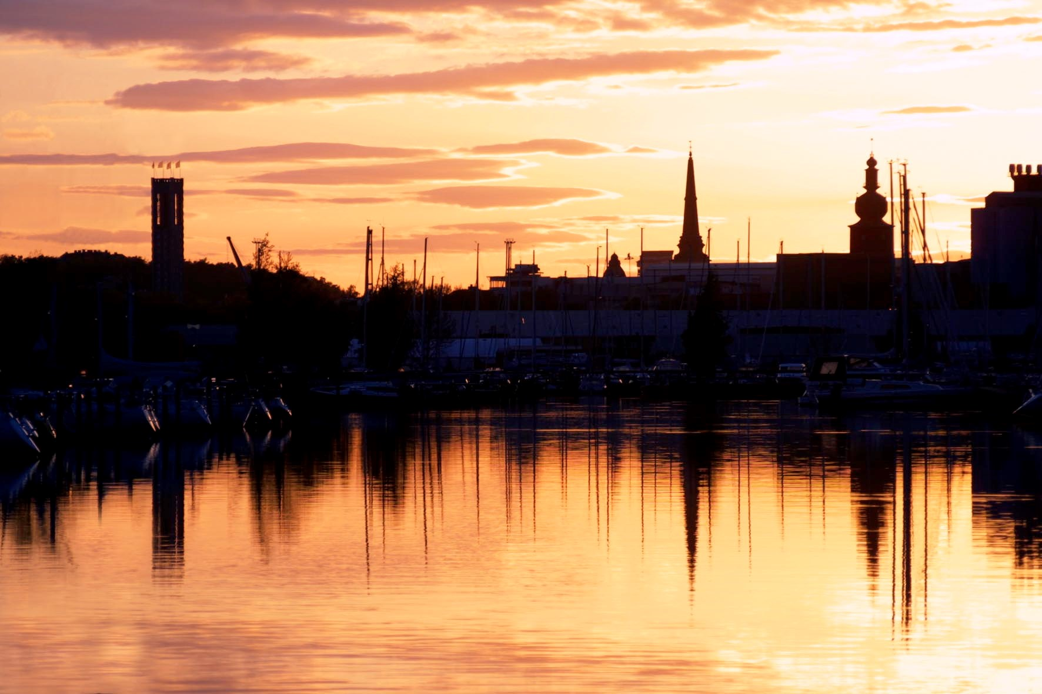
Västmanlands-konjunkturen
Västmanlands län, 2021 kv3
2022-01-10
Stockholm Business Region

Slide 2
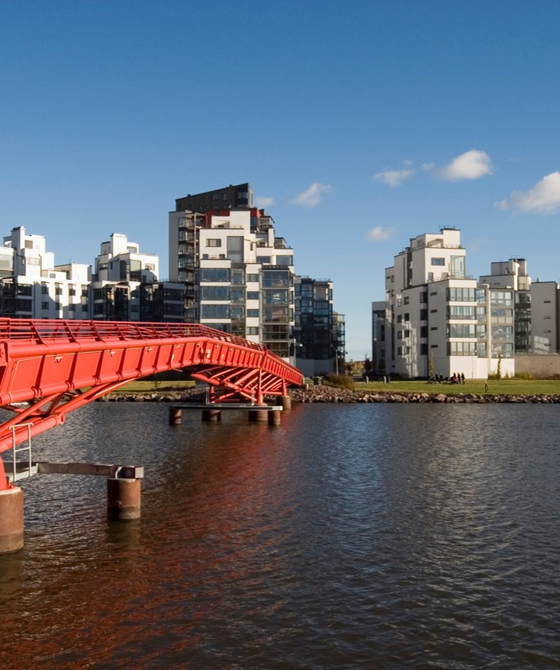
Om rapporten
Rapporten är utgiven av Stockholm Business Region och publiceras fyra gånger per år. Rapporten omfattar Västmanlands län och Västerås kommun.
Statistiken bygger på uppgifter från Statistiska centralbyrån, Arbetsförmedlingen och Bolagsverket.
I rapporten jämförs främst utvecklingen med samma kvartal föregående år, exempelvis kvartal 1 jämförs med kvartal 1 tidigare år osv. För vissa indikatorer presenteras även totala rullande 12-värden där de fyra senaste kvartalen summeras för att få mer stabilitet i trenden. Dessa jämförs då med föregående fyra kvartal. Diagrammen som visar absoluta värden är säsongrensande för att visa trenden. Övriga diagram har indexerade värden som visar procentuella förändringen från startåret med värde 100, motsvarande kvartal för 10 år sedan.
Stockholmsregionen omfattar Stockholms län, Uppsala län, Södermanlands län, Östergötlands län, Örebro län, Västmanlands län, Gävleborgs län och Dalarnas län.
Läs samtliga konjunkturrapporter som tas fram inom ramen för partnerskapet Stockholm Business Alliance här: https://stockholmbusinessalliance.se/material/?cat=konjunkturrapporter
Frågor kan ställas till Stefan Frid på Invest Stockholm.
Ansvarig utgivare: Staffan Ingvarsson, VD Stockholm Business Region.

Slide 3
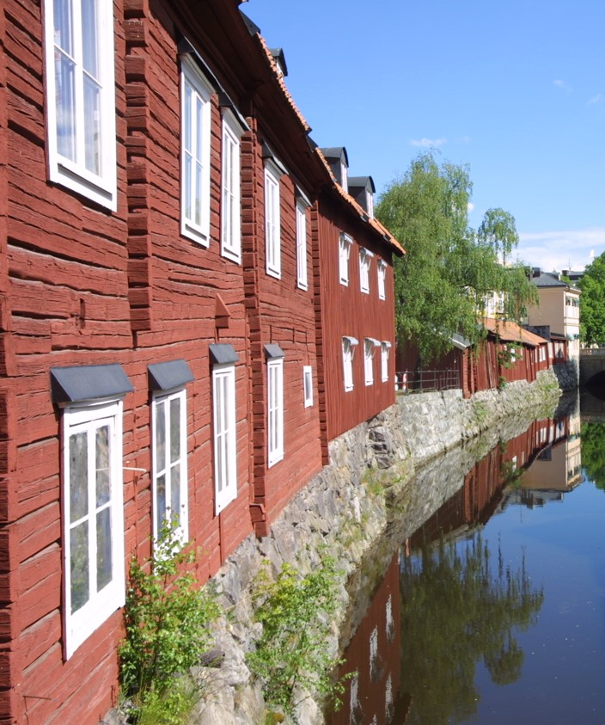





Tydlig återhämtning
Fjolåret präglades starkt av följdverkningarna av Covid-19 pandemin. Förutom företagandet pekar nu alla konjunkturindikatorer åt rätt under tredje kvartalet i Västmanland. Lönesumman ökar, sysselsättningen stiger och arbetslösheten sjunker och genom fler lediga jobb och färre varsel tyder mycket på att denna utveckling kommer att förstärkas ytterligare. Samtidigt ökar antalet invånare i länet, där Västerås visar en starkare utveckling är Stockholmsregionen i stort.
Lönesumman i privat sektor ökar med 5,6 procent under tredje kvartalet i Västmanland, med tjänstenäringarna som draglok. Företagandet tappar dock fart genom färre nystartade företag och fler konkurser jämfört med 2020. Trots det startas det nästan elva nya företag per företagskonkurs i länet och nio i Västerås.
Återhämtningen avspeglas tydligast på arbetsmarknaden. Antalet sysselsatta invånare ökar med 1,4 procent eller 1 700 personer i länet. Samtidigt minskar arbetslösheten med 0,8 procent eller 1 543 personer. Dessutom minskar antalet varslade personer med 67 procent och antalet lediga jobb ökar med 59 procent. I synnerhet det sistnämnda tyder på att arbetsgivare börjar se mer hoppfullt på framtiden och på ekonomins utveckling.
I likhet med de flesta länen i Stockholmsregionen ökar befolkningen i Västmanlands län och ökningstakten är i linje med landet som helhet. Västerås växer i sin tur i något högre takt än såväl Stockholmsregionen och Sverige som helhet.
Staffan Ingvarsson
VD Stockholm Business Region
Konjunkturläget i Västmanland, 2021 kv3
 | Västmanlands län |  |  | Västerås kommun
Nyckeltal | Värde 2021 kv3 | Förändring (%) |  | Värde 2021 kv3 | Förändring (%)
 |  | -1 år |  |  | -1 år
Lönesumma privat sektor (mdkr) | 8 | 5,6 |  | - | -
Nya företag | 356 | -10 |  | 218 | -17
Företagskonkurser | 33 | 22 |  | 24 | 20
Sysselsatta | 126 900 | 1 |  | - | -
Nyanmälda platser | 6 801 | 59 |  | 4 654 | 49
Varsel | 80 | -67 |  | 53 | -49
Arbetslöshet (%) | 6,6 | -0,8 p.e.* |  | 7,0 | -0,7 p.e.*
Befolkning (tusental) | 278,6 | 0,6 |  | 156,6 | 0,8
Påbörjade lägenheter | 285 | 0 |  | 252 | 1
Kommersiella övernattningar (tusental) | 204 | 30 |  | 152 | 31
* Förändring i arbetslösheten visas i procentenheter, ej i procent

Slide 4
Lönesumma
Lönesumma, Västmanlands län
Index 100 = 2011 kv3
Lönesumma, total
 | 2021 kv3 | Förändring | Förändring (%)
 | mdkr | -1 år (mdkr) | -1 år | -5 år
Sverige | 512,84 | 33,70 | 7,03 | 22,09
Stockholmsregionen | 251,92 | 17,54 | 7,48 | 23,51
Västmanlands län | 11,73 | 0,60 | 5,36 | 15,17
Lönesumma per sysselsatt
 | 2021 kv3 | Förändring | Förändring (%)
 | tkr | -1 år (tkr) | -1 år | -5 år
Sverige | 99,50 | 5,47 | 5,82 | 17,82
Stockholmsregionen | 105,23 | 5,27 | 5,27 | 17,16
Västmanlands län | 92,43 | 3,51 | 3,95 | 14,54
Lönesumma per invånare
 | 2021 kv3 | Förändring | Förändring (%)
 | Tkr | -1 år (tkr) | -1 år | -5 år
Sverige | 49,14 | 2,95 | 6,40 | 16,47
Stockholmsregionen | 53,23 | 3,38 | 6,78 | 17,03
Västmanlands län | 42,10 | 1,92 | 4,78 | 10,24
Källa: Statistiska centralbyrån (Lönesummor nattbefolkning, arbetsgivaravgifter och preliminär A-skatt, LAPS)

Slide 5
Lönesumma efter sektor
Lönesumma i privat sektor efter näringsgren, Västmanlands län
Index 100 = 2011 kv3
Lönesumma efter sektor | 2021 kv3 | Förändring | Förändring (%)
 | mdkr | -1 år (mdkr) | -1 år | -5 år
Sverige
Privat sektor | 370,16 | 26,75 | 7,79 | 22,78
Industri | 71,18 | 4,69 | 7,05 | 13,04
Tjänster | 257,45 | 19,47 | 8,18 | 24,76
Övrigt* | 41,53 | 2,59 | 6,66 | 29,10
Offentlig sektor | 142,68 | 6,95 | 5,12 | 20,36
Totalt | 512,84 | 33,70 | 7,03 | 22,09
Stockholmsregionen
Privat sektor | 189,49 | 14,56 | 8,32 | 23,27
Industri | 27,47 | 1,78 | 6,92 | 7,88
Tjänster | 143,14 | 11,66 | 8,87 | 25,94
Övrigt* | 18,87 | 1,13 | 6,34 | 29,29
Offentlig sektor** | 62,43 | 2,98 | 5,01 | 24,25
Totalt | 251,92 | 17,54 | 7,48 | 23,51
Västmanlands län
Privat sektor | 8,31 | 0,44 | 5,57 | 13,79
Industri | 2,63 | 0,12 | 4,72 | 2,84
Tjänster | 4,71 | 0,28 | 6,31 | 17,03
Övrigt* | 0,97 | 0,04 | 4,37 | 34,61
Offentlig sektor** | 3,42 | 0,16 | 4,86 | 18,67
Totalt | 11,73 | 0,60 | 5,36 | 15,17
Källa: Statistiska centralbyrån (Lönesummor nattbefolkning, arbetsgivaravgifter och preliminär A-skatt, LAPS)
*I övrigt ingår jordbruk, skogsbruk och fiske, byggverksamhet samt okänd näringsgren
**fr.o.m. Q3 2019 redovisar Försvarsmakten samtliga anställda i Stockholm vilket påverkar lönesummorna för statlig och därmed också offentlig sektor. Detta innebär att statistiken ej är jämförbar med tidigare kvartal.

Slide 6
Nyföretagande
Nyregistrerade företag
Säsongsrensade värden (glidande medelvärde)
        Nyföretagandet minskar med 10 procent i länet under kvartalet och med 17 procent i Västerås.
        Av länets samtliga nyregistrerade företag var 257
        av 356 aktiebolag.
Nyregistrerade företag
 | Antal | Förändring (%) |  | R12*
 | 2021 kv3 | -1 år | - 5 år | Antal | Utv., %
Sverige | 16 863 | 5 | 21 | 77 662 | 13
Stockholmsregionen | 8 769 | 4 | 19 | 39 806 | 10
Västmanlands län | 356 | -10 | 39 | 1 618 | 4
Västerås kommun | 218 | -17 | 35 | 1 069 | 3
Källa: Bolagsverket
* De fyra senaste kvartalen

Slide 7
Företagskonkurser
Företagskonkurser
Säsongsrensade värden (glidande medelvärde)
        Konkurserna i Västmanlands län ökade med
        22 procent under kvartalet, men har minskat de senaste 12 månaderna.
Företagskonkurser
 | Antal | Förändring (%) |  | R12*
 | 2021 kv3 | -1 år | - 5 år | Antal | Utv., %
Sverige | 1 389 | 5 | 16 | 6 923 | -12
Stockholmsregionen | 734 | 6 | 21 | 3 581 | -12
Västmanlands län | 33 | 22 | 120 | 155 | -17
Västerås kommun | 24 | 20 | 118 | 85 | -29
Källa: Statistiska centralbyrån (Konkurser och offentliga ackord)
* De fyra senaste kvartalen

Slide 8
Sysselsättning
Sysselsatta invånare
Index 100 = 2011 kv3
        Sysselsättningen ökade med 1,4 procent eller
        1 700 personer i Västmanland under kvartalet.
        Utvecklingen är något lägre än för övriga Stockholmsregionen men bättre än Sverige som helhet.
Sysselsättning
 | Antal | Förändring -1 år | Förändring (%)
 | 2021 kv3 | -1 år (antal) | -1 år | - 5 år
Sverige | 5 154 100 | 58 400 | 1,1 | 3,6
Stockholmsregionen | 2 394 000 | 49 300 | 2,1 | 5,4
Västmanlands län | 126 900 | 1 700 | 1,4 | 0,6
Källa: Statistiska centralbyrån (Arbetskraftsundersökningarna, AKU)

Slide 9
Sysselsättning efter bransch
 | Antal Förändring (antal) |  | Förändring (%)
Västmanlands län | 2021 kv3 | -1 år | -1 år | -5 år
Jordbruk, skogsbruk och fiske | i.u. | i.u. | i.u. | i.u.
Tillverkn. och utvinning, energi och miljö | 21 400 | 3 500 | 19,6 | 5,9
Tillverkn. av verkstadsvaror | 15 600 | 3 500 | 28,9 | 18,2
Byggverksamhet | 9 200 | 600 | 7,0 | 16,5
Handel | 14 000 | -300 | -2,1 | -14,6
Transport | i.u. | i.u. | i.u. | i.u.
Hotell och restaurang | i.u. | i.u. | i.u. | i.u.
Information och kommunikation | i.u. | i.u. | i.u. | i.u.
Personliga och kulturella tjänster | i.u. | i.u. | i.u. | i.u.
Finansiell verksamhet, företagstjänster | 18 700 | -1 100 | -5,6 | -9,7
Offentlig förvaltning | 8 300 | -1 200 | -12,6 | -4,6
Utbildning | 11 000 | -1 200 | -9,8 | -5,2
Vård och omsorg | 26 400 | 5 000 | 23,4 | 19,5
Uppgift saknas | i.u. | i.u. | i.u. | i.u.
Sysselsatta i Sverige | 126 100 | 1 500 | 1,2 | 0,1
Sysselsatta utomlands | i.u. | i.u. | i.u. | i.u.
Total | 126 900 | 1 700 | 1,4 | 0,6
Källa: Statistiska centralbyrån (Arbetskraftsundersökningarna, AKU)

Slide 10
Sysselsättning efter yrke
 | Antal | Förändring -1 år
Västmanlands län | 2021 kv3 | -1 år | -1 år
Militärt arbete | i.u. | i.u. | i.u.
Chefsyrken | 6 900 | -2 000 | -22,5
Yrken med krav på fördjupad högskolekompetens | 32 600 | -300 | -0,9
Yrken med krav på högskolekompetens eller motsvarande | 19 200 | -2 500 | -11,5
Yrken inom administration och kundtjänst | 11 700 | 2 400 | 25,8
Service-, omsorgs- och försäljningsarbete | 22 500 | 500 | 2,3
Yrken inom lantbruk, trädgård, skogsbruk och fiske | 0 | 0 | i.u.
Yrken inom byggverksamhet och tillverkning | 13 500 | 1 800 | 15,4
Yrken inom maskinell tillverkning och transport med mera | 8 300 | 2 100 | 33,9
Yrken med krav på kortare utbildning eller introduktion | i.u. | i.u. | i.u.
Uppgift saknas | i.u. | i.u. | i.u.
Sysselsatta i Sverige | 126 100 | 1 500 | 1,2
Sysselsatta utomlands | i.u. | i.u. | i.u.
Total | 126 900 | 1 700 | 1,4
Källa: Statistiska centralbyrån (Arbetskraftsundersökningarna, AKU)

Slide 11
Lediga jobb
Nyanmälda platser på Arbetsförmedlingen
Index 100 = 2011 kv3
        De lediga jobben ökar med 59 procent för kvartalet.
        De lediga jobben ökade mest inom handel och tillverkning av verkstadsvaror.
        De lediga jobben minskade mest inom transport.
Lediga jobb
 | Antal | Förändring (%) |  | R12*
 | 2021 kv3 | -1 år | - 5 år | Antal | Utv., %
Sverige | 294 855 | 86 | 8 | 1 171 250 | 23
Stockholmsregionen | 144 564 | 94 | 3 | 527 429 | 17
Västmanlands län | 6 801 | 59 | 35 | 29 794 | 33
Västerås kommun | 4 654 | 49 | 33 | 19 180 | 26
Källa: Arbetsförmedlingen
* De fyra senaste kvartalen

Slide 12
Varslade personer
Varslade personer
Index 100 = 2011 kv3
        Personer berörda av varsel minskade med
        67 procent i länet under kvartalet och minskade med
        49 procent i Västerås.
        På helårsbasis har antalet personer berörda av varsel minskat med 32 procent.
Varslade personer
 | Antal | Förändring (%) |  | R12*
 | 2021 kv3 | -1 år | - 5 år | Antal | Utv., %
Sverige | 5 034 | -63 | -34 | 35 912 | -71
Stockholmsregionen | 2 940 | -61 | -24 | 22 542 | -70
Västmanlands län | 80 | -67 | -54 | 1 077 | -32
Västerås kommun | 53 | -49 | -56 | 762 | 0
Källa: Arbetsförmedlingen
* De fyra senaste kvartalen

Slide 13
Arbetslöshet
Arbetslöshet i förhållande till befolkningen (%), 15-74 år
        Arbetslösheten minskade med 0,8 procentenheter i länet under kvartalet.
        Skinnskattebergs kommun stod för länets lägsta arbetslöshet (4,7%).
Arbetslöshet
 | Antal | Förändring | Arbetslösa i förh. till befolkningen, 15-74 år
 | 2021 kv3 | -1 år (antal) | 2021 kv3 | -1 år | -5 år
Sverige | 394 764 | -78 593 | 5,2 | 6,3 | 4,8
Stockholmsregionen | 188 741 | -30 763 | 5,5 | 6,4 | 4,7
Västmanlands län | 13 184 | -1 543 | 6,6 | 7,4 | 5,9
Västerås kommun | 7 871 | -768 | 7,0 | 7,7 | 5,7
Källa: Arbetsförmedlingen och Statistiska centralbyrån

Slide 14
Arbetslöshet efter kategori
 | Antal Förändring (antal) |  | Förändring (%)
Västmanlands län | 2021 kv3 | -1 år | -1 år | -5 år
Öppet arbetslösa | 5 006 | -2 776 | -35,7 | -14,8
varav långtidsarbetslösa | 1 963 | -785 | -28,6 | 15,6
varav ungdomsarbetslösa | 743 | -440 | -37,2 | -33,7
Aktivitetsstöd | 8 178 | 1 233 | 17,8 | 45,0
varav ungdomsarbetslösa med aktivitetsstöd | 1 200 | -13 | -1,1 | 12,9
Totalt antal arbetslösa | 13 184 | -1 543 | -10,5 | 14,5
 | Antal Förändring (antal) |  | Förändring (%)
Västerås kommun | 2021 kv3 | -1 år | -1 år | -5 år
Öppet arbetslösa | 3 000 | -1 763 | -37,0 | -11,1
varav långtidsarbetslösa | 1 232 | -496 | -28,7 | 18,3
varav ungdomsarbetslösa | 423 | -274 | -39,3 | -32,7
Aktivitetsstöd | 4 871 | 995 | 25,7 | 74,2
varav ungdomsarbetslösa med aktivitetsstöd | 680 | 14 | 2,1 | 34,0
Totalt antal arbetslösa | 7 871 | -768 | -8,9 | 27,5
Källa: Arbetsförmedlingen

Slide 15
Befolkning
Befolkningsutveckling
Index 100 = 2011 kv3
        Antalet invånare ökade med 0,6 procent eller 1 500 personer i länet och 0,8 procent i Västerås kommun under kvartalet.
        I Sverige ökade antalet invånare med 0,6 procent.
Befolkning
 | 2021 kv3 | Förändring -1 år | Förändring (%)
 | (i tusental) |  | -1 år | - 5 år
Sverige | 10 435,4 | 62,2 | 0,6 | 4,8
Stockholmsregionen | 4 733,0 | 31,0 | 0,7 | 5,5
Västmanlands län | 278,6 | 1,5 | 0,6 | 4,5
Västerås kommun | 156,6 | 1,2 | 0,8 | 6,7
Källa: Statistiska centralbyrån

Slide 16
Bostadsbyggande
Påbörjade lägenheter
Index 100 = 2011 kv3
        Bostadsbyggandet befinner sig på samma nivå som samma period som förra året.
        Av länets 285 påbörjade lägenheter svarade Västerås för 252.
Bostadsbyggande
 | Antal | Förändring (%) |  | R12*
 | 2021 kv3 | -1 år | - 5 år | Antal | Utv., %
Sverige | 11 045 | 8 | -25 | 53 987 | 11
Stockholmsregionen | 5 516 | 24 | -29 | 25 017 | 5
Västmanlands län | 285 | 0 | 54 | 1 628 | -7
Västerås kommun | 252 | 1 | 97 | 1 372 | -12
Källa: Statistiska centralbyrån
* De fyra senaste kvartalen

Slide 17
Kommersiella övernattningar
Kommersiella övernattningar
(hotell, vandrarhem, och stugbyar för kommun exkl. camping)
Index 100 = 2011 kv3
Kommersiella övernattningar
 | 2021 kv3 | Förändring (%) |  | R12*
 | (tusental) | -1 år | -5 år | (tusental) | Utv., %
Sverige | 13 745 | 39 | -3 | 30 717 | -3
Stockholmsregionen | 5 472 | 46 | -14 | 13 276 | -8
Västmanlands län | 204 | 30 | 42 | 530 | -2
Varav utländska** | 13 | 62 | -31 | 32 | -17
Västerås kommun | 152 | 31 | 79 | 394 | -4
Varav utländska** | 10 | 60 | 1 | 23 | -23
* De fyra senaste kvartalen
**För utländska gästnätter exklusive camping
Källa: Statistiska centralbyrån och Tillväxtverket

Slide 18

 | Nyregistrerade företag |  | Företagskonkurser
 | Antal | Förändring (%) | Antal | Förändring (%)
 | 2021 kv3 | -1 år | 2021 kv3 | -1 år
Västmanlands län | 356 | -10 | 33 | 22
Arboga | 16 | -30 | i.u. | i.u.
Fagersta | 13 | -24 | 1 | 0
Hallstahammar | 20 | 0 | i.u. | i.u.
Kungsör | 10 | 43 | 2 | i.u.
Köping | 33 | 50 | 3 | 200
Norberg | 6 | 50 | i.u. | i.u.
Sala | 27 | 35 | 2 | 0
Skinnskatteberg | 4 | 0 | i.u. | i.u.
Surahammar | 9 | -31 | 1 | i.u.
Västerås | 218 | -17 | 24 | 20
Företagande
Kommunerna i Västmanlands län
Källa: Bolagsverket

Slide 19
 | Nyanmälda platser |  | Varslade personer
 | Antal | Förändring (%) | Antal | Förändring (%)
 | 2021 kv3 | -1 år | 2021 kv3 | -1 år
Västmanlands län | 6 801 | 59 | 80 | -67
Skinnskatteberg | 67 | 46 | i.u. | i.u.
Surahammar | 136 | 58 | i.u. | i.u.
Kungsör | 248 | 45 | i.u. | i.u.
Hallstahammar | 224 | -26 | i.u. | i.u.
Norberg | 87 | 19 | i.u. | i.u.
Västerås | 4 654 | 49 | 53 | -49
Sala | 372 | -43 | i.u. | i.u.
Fagersta | 264 | -46 | i.u. | i.u.
Köping | 478 | -56 | 27 | 35
Arboga | 271 | -25 | i.u. | i.u.
Arbetsmarknad
Kommunerna i Västmanlands län
*Varsel ska anmälas till arbetsförmedlingen om du inom ett län avser att säga upp eller minska arbetstiden för minst fem anställda eller fler. Som arbets-
givare är man inte skyldig att specificera vilken kommun ett varsel gäller. Därför summerar kommunernas siffror inte alltid till länet.
Källa: Arbetsförmedlingen

Slide 20
 | Arbetslöshet (antal pers.) |  | Arbetslöshet (andel av bef.)
 | Antal | Förändring (%) | % av bef. | Förändring (p.e.)
 | 2021 kv3 | -1 år | 2021 kv3 | -1 år
Västmanlands län | 13 184 | -10,5 | 6,6 | -0,8
Skinnskatteberg | 147 | -9,2 | 4,7 | -0,5
Surahammar | 396 | -12,3 | 5,6 | -0,8
Kungsör | 413 | -14,8 | 6,7 | -1,2
Hallstahammar | 663 | -8,1 | 5,7 | -0,5
Norberg | 262 | -10,5 | 6,5 | -0,7
Västerås | 7 871 | -8,9 | 7,0 | -0,7
Sala | 931 | -9,0 | 5,7 | -0,6
Fagersta | 698 | -13,2 | 7,5 | -1,1
Köping | 1 221 | -15,1 | 6,6 | -1,2
Arboga | 582 | -18,0 | 5,9 | -1,3
Arbetsmarknad
Kommunerna i Västmanlands län
Källa: Arbetsförmedlingen och Statistiska centralbyrån

Slide 21
 | Befolkning |  | Påbörjade lägenheter
 | Antal | Förändring (%) | Antal | Förändring (%)
 | 2021 kv3 | -1 år | 2021 kv3 | -1 år
Västmanlands län | 278 608 | 0,6 | 285 | 0
Arboga | 14 081 | 0,4 | 16 | 1 500
Fagersta | 13 263 | -0,1 | 2 | 100
Hallstahammar | 16 530 | 0,6 | 2 | -85
Kungsör | 8 798 | 1,1 | 2 | -60
Köping | 26 148 | -0,1 | 7 | 75
Norberg | 5 709 | -0,2 | 1 | i.u.
Sala | 22 972 | 0,4 | 2 | -50
Skinnskatteberg | 4 380 | 0,1 | 0 | i.u.
Surahammar | 10 130 | 0,5 | 1 | -88
Västerås | 156 597 | 0,8 | 252 | 1
Befolkning och bostäder
Kommunerna i Västmanlands län
Källa: Statistiska centralbyrån

Slide 22
Kommersiella övernattningar*
 | Tusental | Förändring (%)
 | 2021 kv3 | -1 år
Västmanlands län | 204 | 30
Arboga | 8 | 9
Fagersta | 4 | 37
Hallstahammar | i.u. | i.u.
Kungsör | i.u. | i.u.
Köping | 10 | 45
Norberg | 3 | 31
Sala | 5 | 14
Skinnskatteberg | 7 | 16
Surahammar | i.u. | i.u.
Västerås | 152 | 31
Kommersiella övernattningar
Kommunerna i Västmanlands län
* Länstotal inkl. camping.
Kommunvärden exkl. camping.
i.u. = av SCB censurerat värde till följd av färre än fem öppna anläggningar.
Källa: Statistiska centralbyrån och Tillväxtverket

Slide 23

Stockholm Business Region
Stockholm Business Region är Stockholms stads näringslivsbolag med ansvar för strategisk utveckling och internationell marknadsföring av Stockholm, under varumärket Stockholm - The Capital of Scandinavia.
Bolaget ägs av Stockholms stad och har två dotterbolag,
Invest Stockholm och Visit Stockholm.
Samtliga rapporter finns tillgängliga på https://stockholmbusinessalliance.se/material/?cat=konjunkturrapporter
Frågor kan ställas till Stefan Frid på Invest Stockholm.
Ansvarig utgivare: Staffan Ingvarsson, VD Stockholm Business Region
Stockholm Business Region
P.O. Box 16282
SE-103 25 Stockholm, Sweden
Telefon + 46 8 508 280 00
www.visitstockholm.com
www.investstockholm.com
www.stockholmbusinessregion.se

